Slide 1



ĐỊA LÍ 4

Slide 2



BÀI 2
LÀM QUEN VỚI
bản đồ
bản đồ
Măng non

Slide 3

Mục tiêu
1. Định nghĩa đơn giản về bản đồ.
2. Một số yếu tố của bản đồ: tên, phương hướng, tỉ lệ, kí hiệu bản đồ,...
3. Các kí hiệu của một số đối tượng địa lí thể hiện trên bản đồ.

Slide 4



01
BẢN ĐỒ

Slide 5
Đọc thông tin trang 4 sgk:
1. Bản đồ là gì?
2. Các công việc cần làm để vẽ một bản đồ khu vực?

Slide 6


1. Bản đồ là gì?
Bản đồ là hình vẽ thu nhỏ một khu vực hay toàn bộ bề mặt Trái Đất theo một tỉ lệ nhất định.

Slide 7
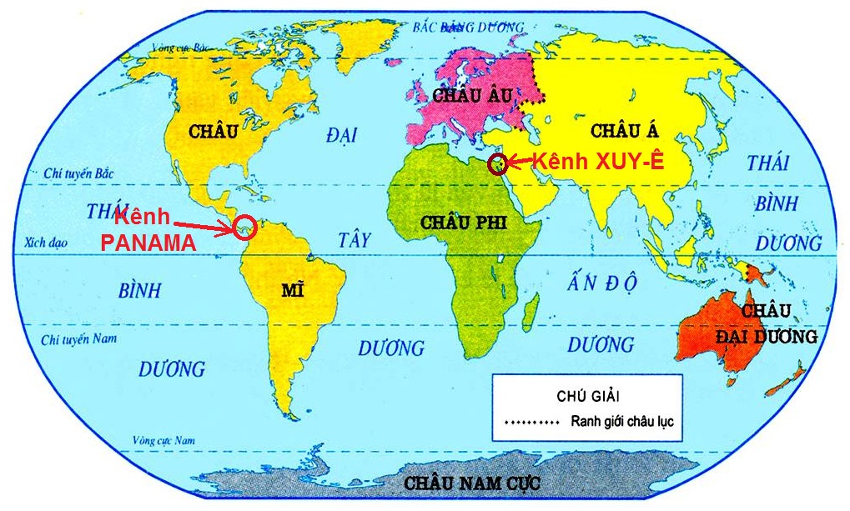
Bản đồ thế giới

Slide 8
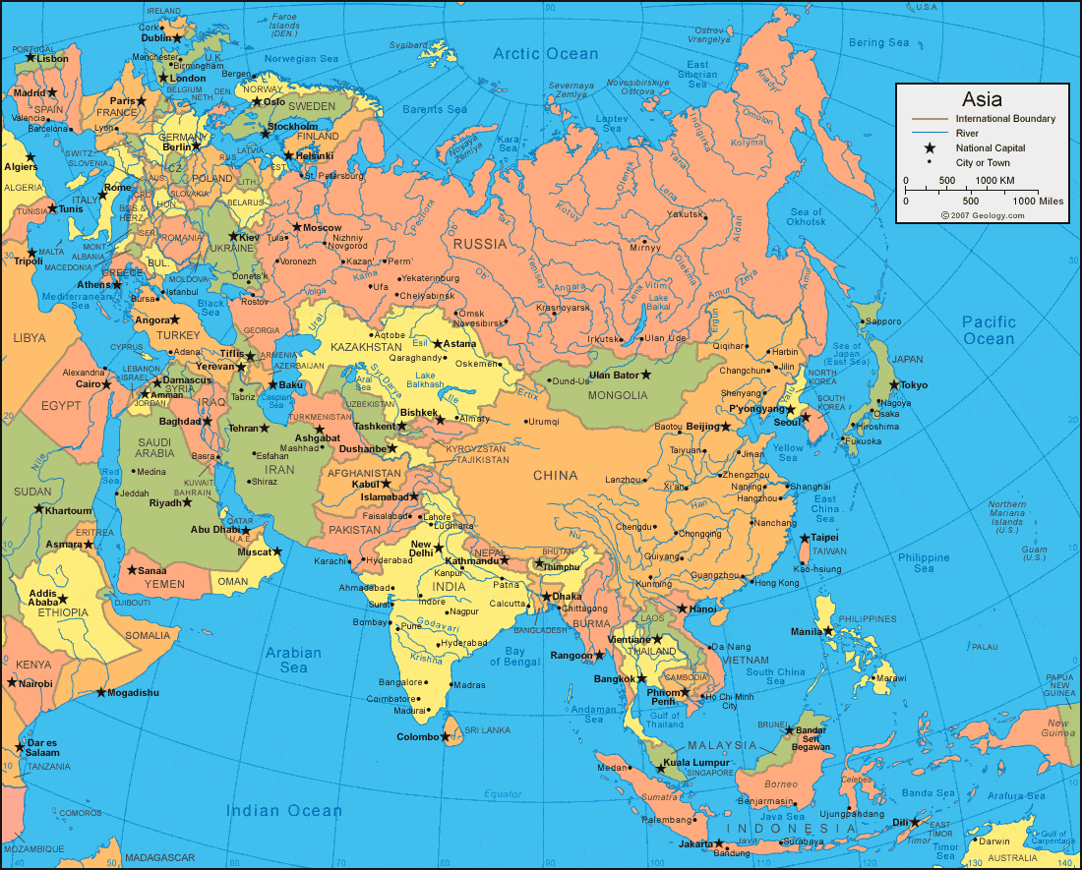
Bản đồ châu Á

Slide 9
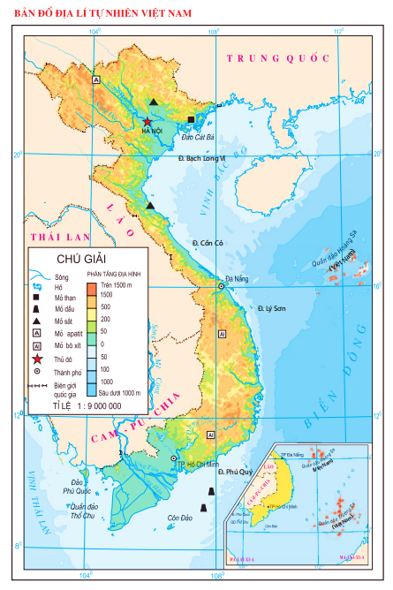
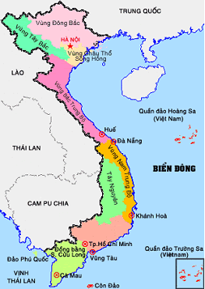

Slide 10


2. Các công việc cần làm để vẽ một bản đồ khu vực?
1. Chụp ảnh từ khu vực trên cao
(bằng máy bay hay vệ tinh).
Các công việc cần làm để vẽ một bản đồ khu vực?
2. Nghiên cứu vị trí đối tượng cần thể hiện.
3. Tính toán khoảng cách trên thực tế rồi thu nhỏ lại theo tỉ lệ.
4. Lựa chọn các kí hiệu thể hiện các đối tượng trên bản đồ.

Slide 11
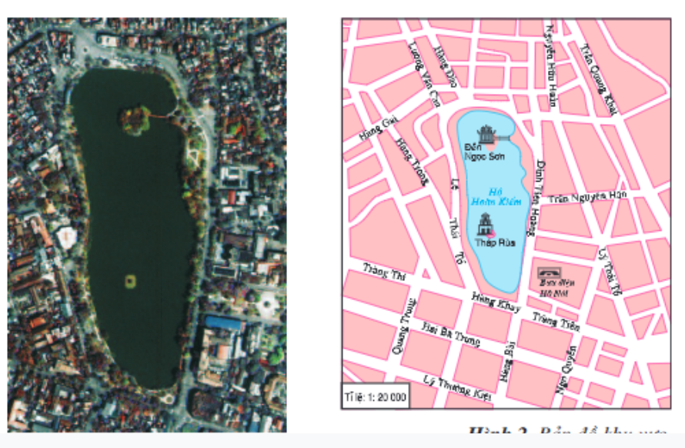
Quan sát hình 1, 2 rồi chỉ vị trí của hồ Hoàn Kiếm và đền Ngọc Sơn trên từng hình.
Hình 2. Bản đồ khu vực hồ Hoàn Kiếm ở Hà Nội
Hình 1. Khu vực hồ Hoàn Kiếm ở Hà Nội
(ảnh chụp từ vệ tinh)

Slide 12
02
MỘT SỐ YẾU TỐ CỦA BẢN ĐỒ

Slide 13
2.Một số yếu tố của bản đồ
a)Tên bản đồ
- Tên bản đồ cho ta biết điều gì?
Tên bản đồ cho ta biết tên khu vực và những thông tin chủ yếu của khu vực đó thể hiện trên bản đồ.

Slide 14


BẢN ĐỒ ĐỊA LÍ TỰ NHIÊN VIỆT NAM
Tên bản đồ này là gì?

Slide 15

2.Một số yếu tố của bản đồ
🖢
Bắc
b) Phương hướng
- Trên bản đồ, người ta quy định có các phương hướng nào?
Tây
🖜
🖝
Đông
🖣
Nam

Slide 16
2.Một số yếu tố của bản đồ
c) Tỉ lệ
Tỉ lệ bản đồ cho ta biết:
- Khu vực được thể hiện trên bản đồ nhỏ hơn kích thước thực của nó bao nhiêu lần.
Tỉ lệ bản đồ cho ta biết điều gì?
TỈ LỆ 1: 9 000 000

Slide 17
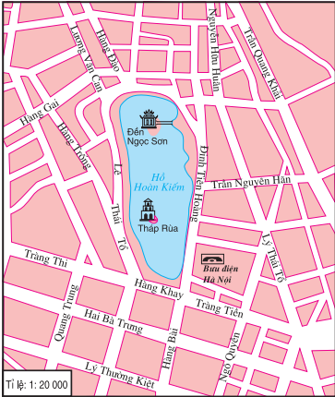
Đọc tỉ lệ của bản đồ này và cho biết 1cm trên bản đồ ứng với bao nhiêu mét trên thực tế?
Tỉ lệ bản đồ 1: 20 000 cho ta biết:
1 cm trên bản đồ bằng 20 000 cm trên thực tế.
TỈ LỆ 1: 20 000

Slide 18
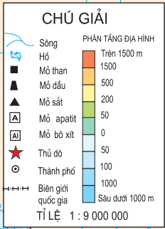
2.Một số yếu tố của bản đồ
d) Kí hiệu bản đồ
- Kí hiệu bản đồ dùng để làm gì?
Kí hiệu bản đồ dùng để thể hiện các đối tượng lịch sử hoặc địa lí trên bản đồ.

Slide 19
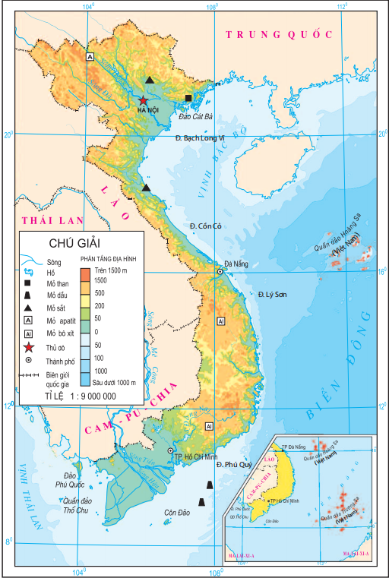
Bảng chú giải trên bản đồ có những kí hiệu nào?

Slide 20
GHI NHỚ

Slide 21


Chúc các em
học tốt

Slide 22

MĂNG NON – TÀI LIỆU TIỂU HỌC
Mời truy cập: MĂNG NON- TÀI LIỆU TIỂU HỌC | Facebook
SĐT ZALO : 0382348780 - 0984848929
Nhận soạn bài giảng yêu cầu – Thiết kế bài giảng E – Learning
GIÁO ÁN ĐIỆN TỬ LỚP 3 – BỘ SÁCH KẾT NỐI TRI THỨC VỚI CUỘC SỐNG
Măng non

